Slide 1
Mendels love og nedarvning
En kort gennemgang af Mendels love og hvorfor de er vigtige.
Elevpræsentationer af en genetisk sygdom
Taget fra https://lex.dk/Gregor_Mendel, https://www.biotechacademy.dk/undervisning/gymnasiale-projekter/genetik/mendels-arvelighed/ og Biologi i fokus

Slide 2
Lektien:
1) Hvad er Mendels 1. lov?
2) Hvad er Mendels 2. lov?
3) Hvad betyder det, at noget kan nedarves i "rene linjer"?
4) Hvad er koblede gener?
5) Hvad betyder det, når man kan nedarve noget kønsbunden?
6) Forklar hvad det betyder, når vi snakker arv og miljø

Slide 3
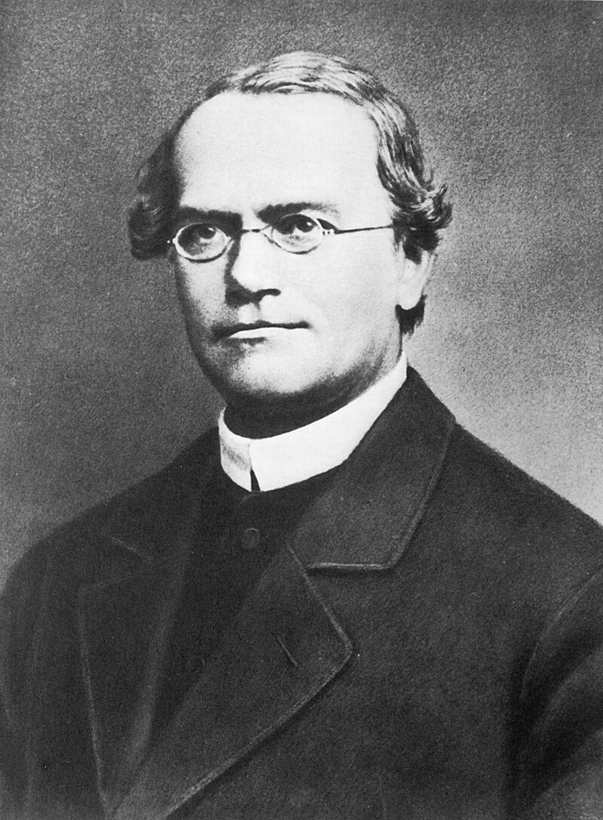
Gregor Mendel
Var fra Østrig og munk, som levede i 1800-tallet.
Man betragter Mendel som den moderne genetiks grundlægger.
Han var planteforsker og matematikker samtidig med, at han underviste gymnasieelever og var munk.

Slide 4
Hvordan gjorde han det?
Mendel gentog sine forsøg mange gange og han kunne dermed analysere sine resultater statistisk samtidig med, at han kunne benytte sandsynlighedsregning.
Derudover gjorde han noget nyt, nemlig kun at bruge et begrænset antal af veldefinerede karaktertræk (i stedet for hele planten).
Hans forsøgsorganisme var haveærten, som normalt er selvbefrugtende (dermed findes der rene linjer), som er forskellige alt efter frøets form, bælgens farve og blomstens placering.
Og Mendel kunne bryde denne indavl eksperimentelt – fx ved at fjerne umodne støvknapper fra blomster.

Slide 5
Mendels 1. arvelov
Kaldes også for udspaltningsloven.
Følgende står i jeres bog: Ethvert individ har to alleler for hver egenskab som adskilles ved dannelsen af kønsceller. Der dannes lige mange kønsceller med hvert allel, og hunlige og hanlige kønsceller forenes tilfældigt ved befrugtning.
Sagt på en anden måde: Under seksuel reproduktion vil afkommet arve en allel for et gen fra sin mor og en allel for samme gen fra sin far.

Slide 6
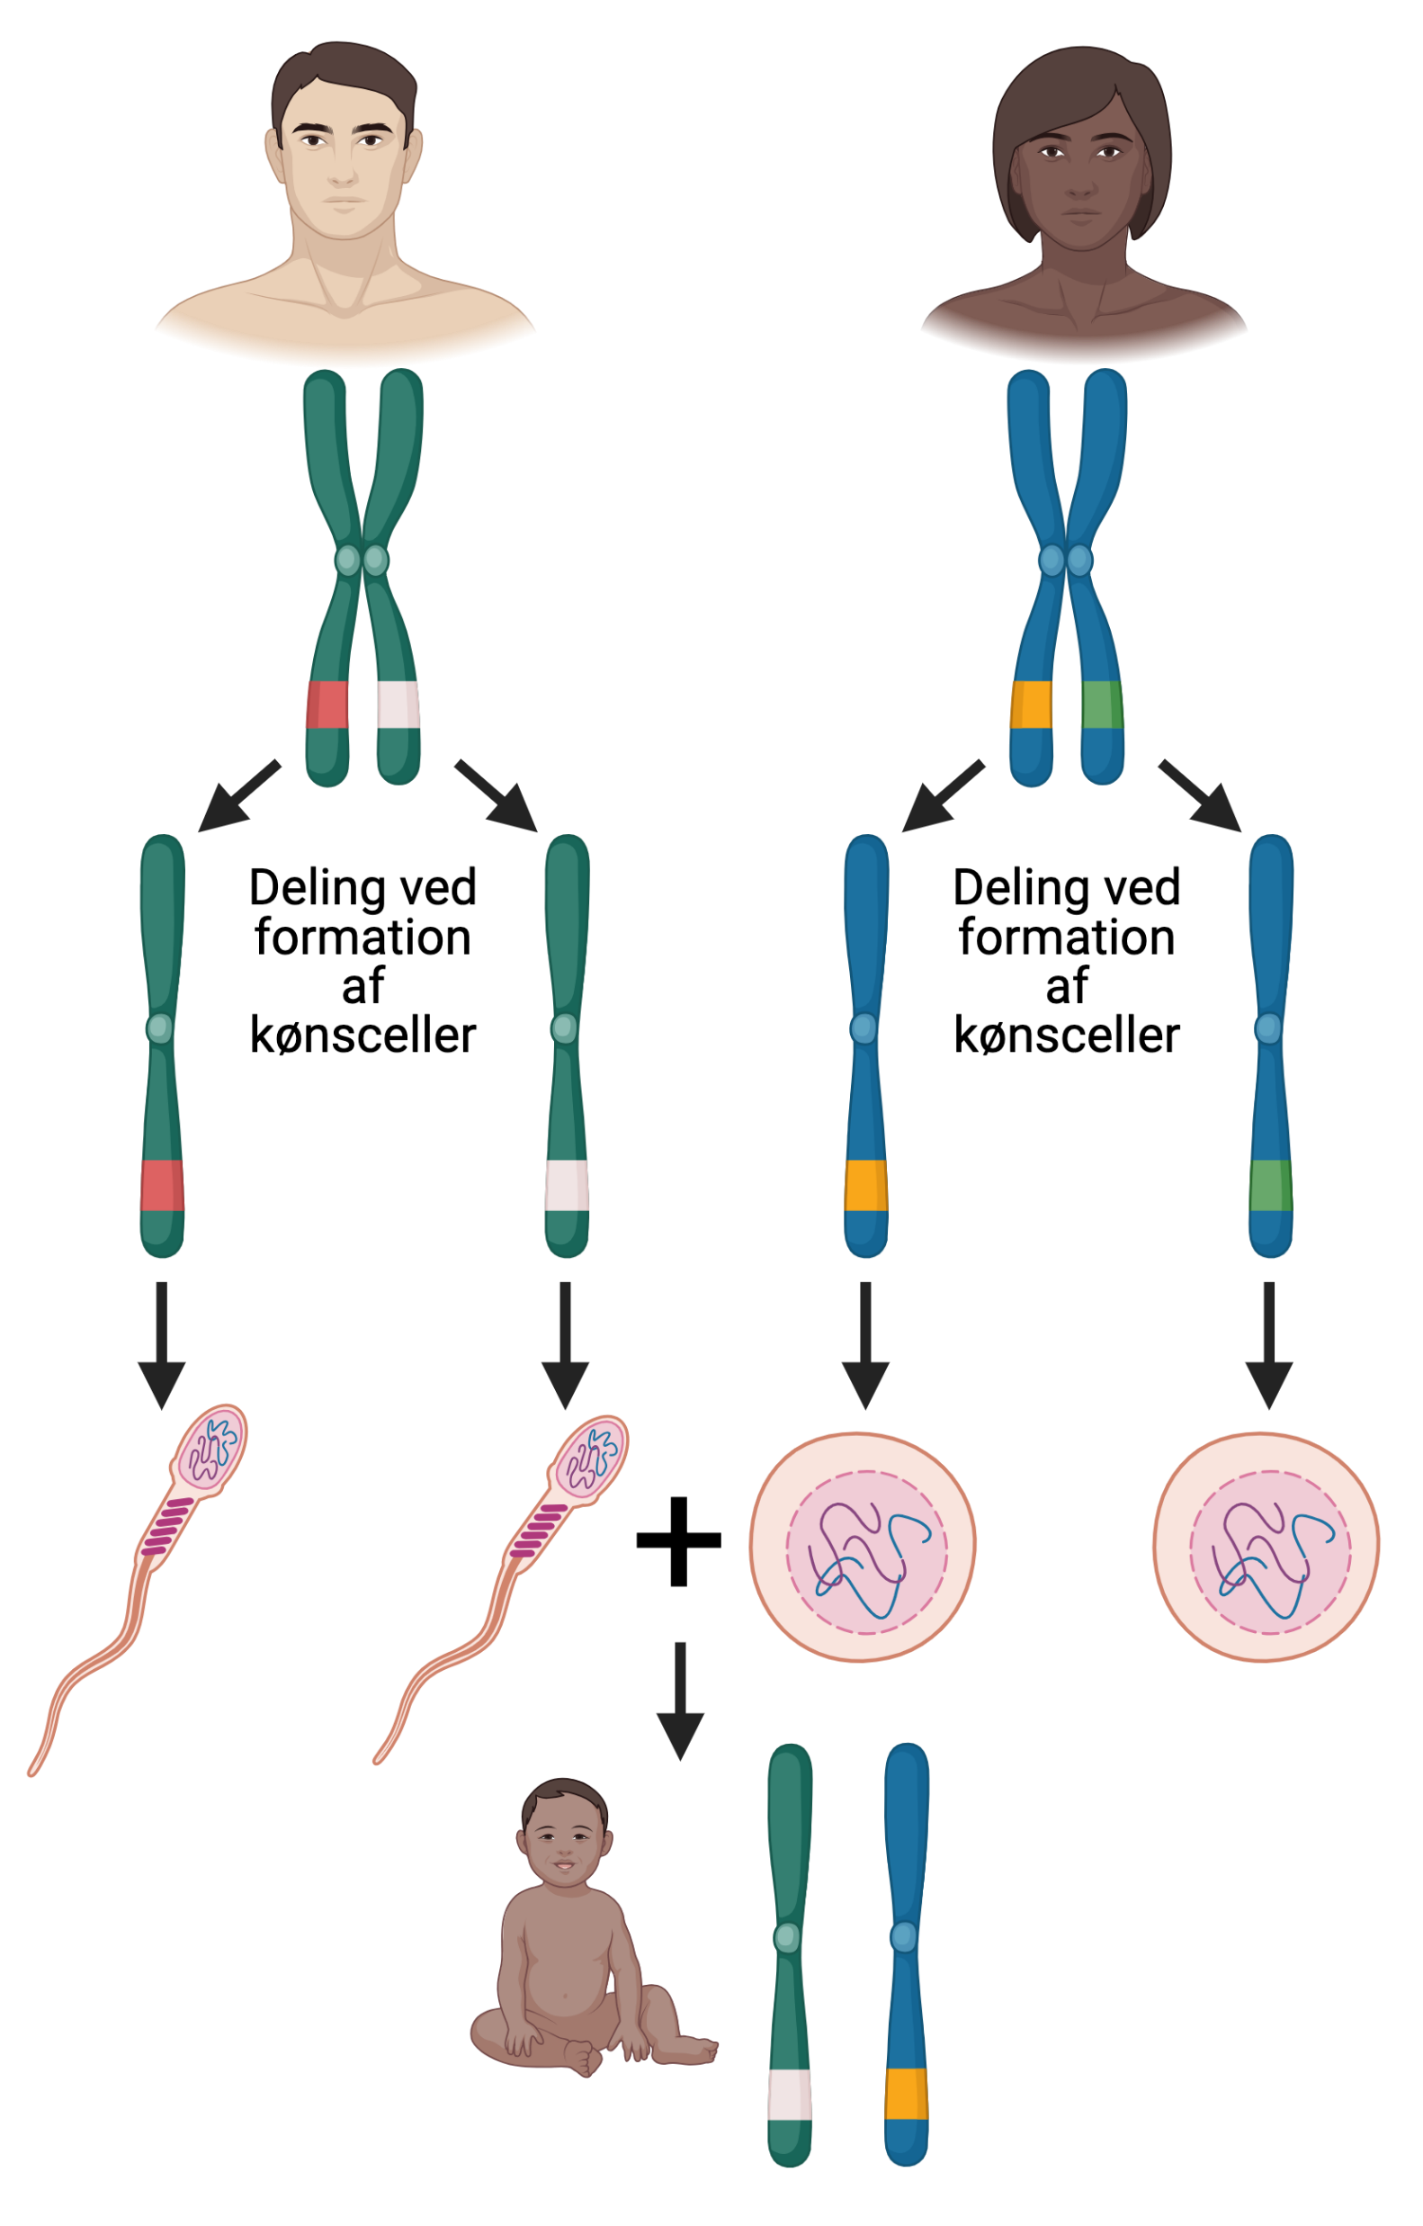
Første arvelov:
Begge forældre bærer begge to på forskellige alleler, men kun det ene af de to alleler bliver overført til den sædcelle og ægcelle, som bliver til baby.
Anden arvelov:
Det er tilfældigt hvilken allel der bliver overført, og den specifikke allel bliver overført uafhængig af, hvilke andre alleler babyen arver.

Slide 7
Mendels 2. arvelov
Kaldes også for loven om fri rekombination.
I jeres bog står følgende: Gener for forskellige egenskaber fordeles uafhængigt af hinanden ved dannelsen af kønsceller.
Det kan også skrives på følgende måde: Loven siger, at alleler bliver fordelt tilfældigt og uafhængigt til kønscellerne og dermed også afkommet.
Koblede gener bliver overført sammen og derfor bryder disse med Mendels 2. arvelov.

Slide 8
Dominant vs. recessiv
Der findes en lov, der handler om, at nogle alleler er recessive, mens andre er dominante.
Dominans og recessivitet er sammenhængen mellem, hvilke alleler et individ bærer i deres genotype, og hvilke alleler individet viser i dets fænotype.
En organisme vil altid, hvis der mindst er 1 dominant allel, vil altid fremvise den allels fænotype over den recessive allel.

Slide 9
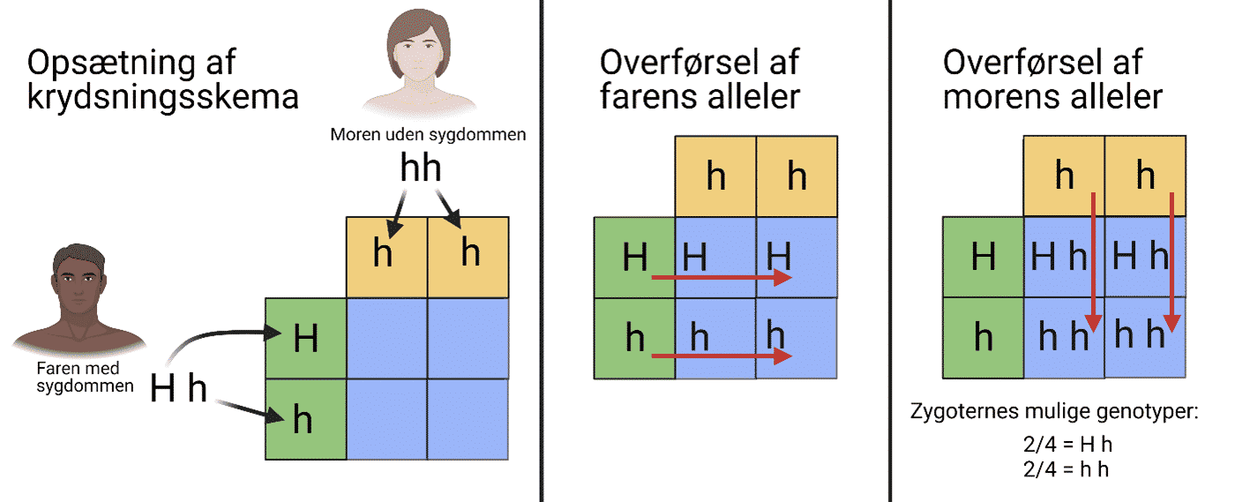
Flere krydsningsskemaer

Slide 10
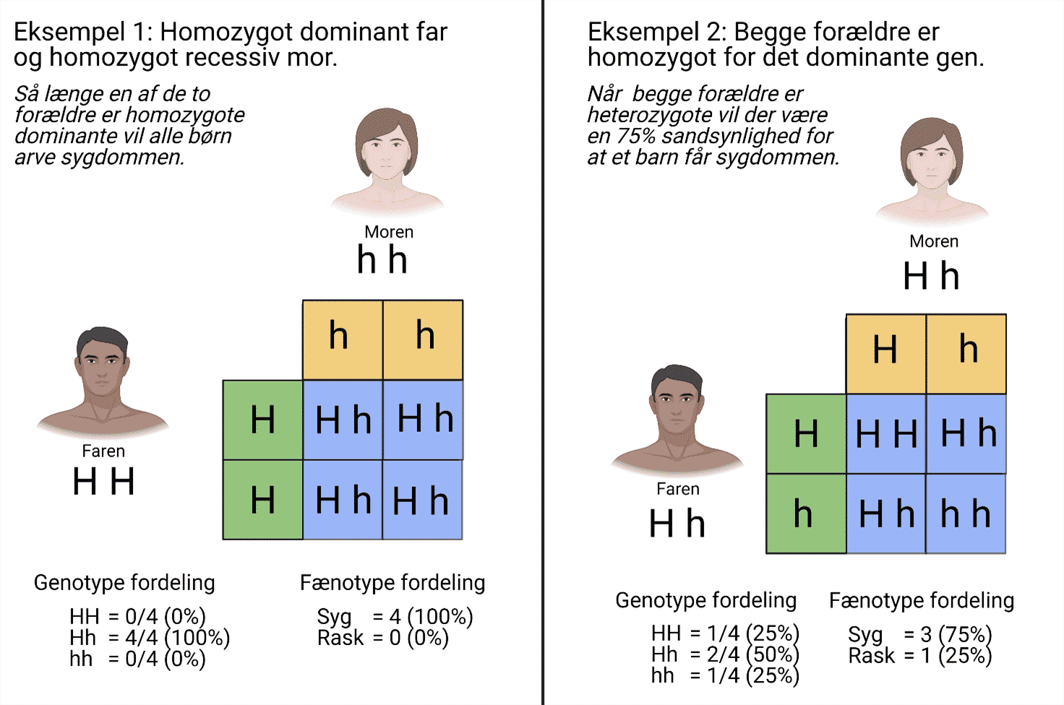
Krydsningsskema

Slide 11
Nedarvning af flere gener
Hvordan laver man et nedarvningsskema for to uafhængige gener, der skal nedarves?
To uafhængige gener i en ærteplante (høj eller lav), og farven af ærteplantens blomster (lilla eller hvid).
I dette eksempel er allelen for en høj plante dominant (S)), og allelen for en lav plante er recessiv (s).
Den lille blomsterfarve er dominant (F) og den hvide farve er recessiv (f).
Rentavlet homozygot-plante med dominante alleler for højde og farve har genotypen SSFF.
En rentavlet homozygot-plante med recessive alleler for højde og farve har genotypen ssff.

Slide 12
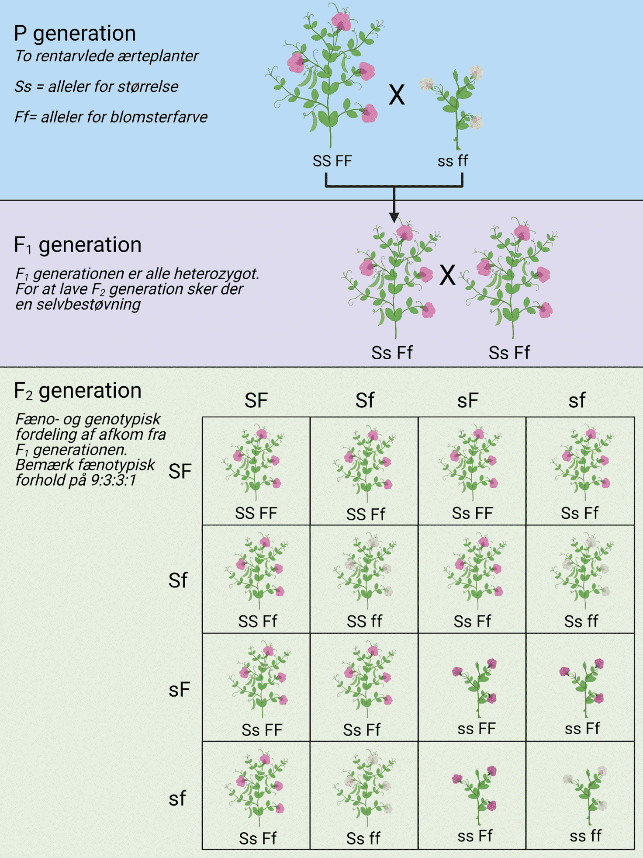
P-generation:
Forældregenerationen.
Begge planter er homozygote.
F1-generationen:
1 generation og her er alle afkom heterozygote.
F2-generationen:
Her er det fænotypiske forhold 9:3:3:1
9 = Har minimum 1 dominant allel for højde og farve.
3= Har minimum 1 dominant allel for højde, og 2 recessive alleler for farve.
3= Har minimum 1 dominant allel for farve, og 2 recessive alleler for højde.
1= Har 2 recessive alleler for højde og 2 recessive alleler for farve.

Slide 13
Vælg en genetisk, arvelig sygdom
I har enten allerede valgt en sygdom ellers skal I gøre det nu.
Vælg hvilken I synes lyder mest spændende og så skal I arbejde med gruppe præsentationer af sygdommen.
På classroom står der de formelle krav, som I skal komme ind på undervejs.
Hvordan vil i fremlægge: Foran hele klassen eller som vi gjorde på studiegangen? Det skal laves i hånden.

